Slide 1
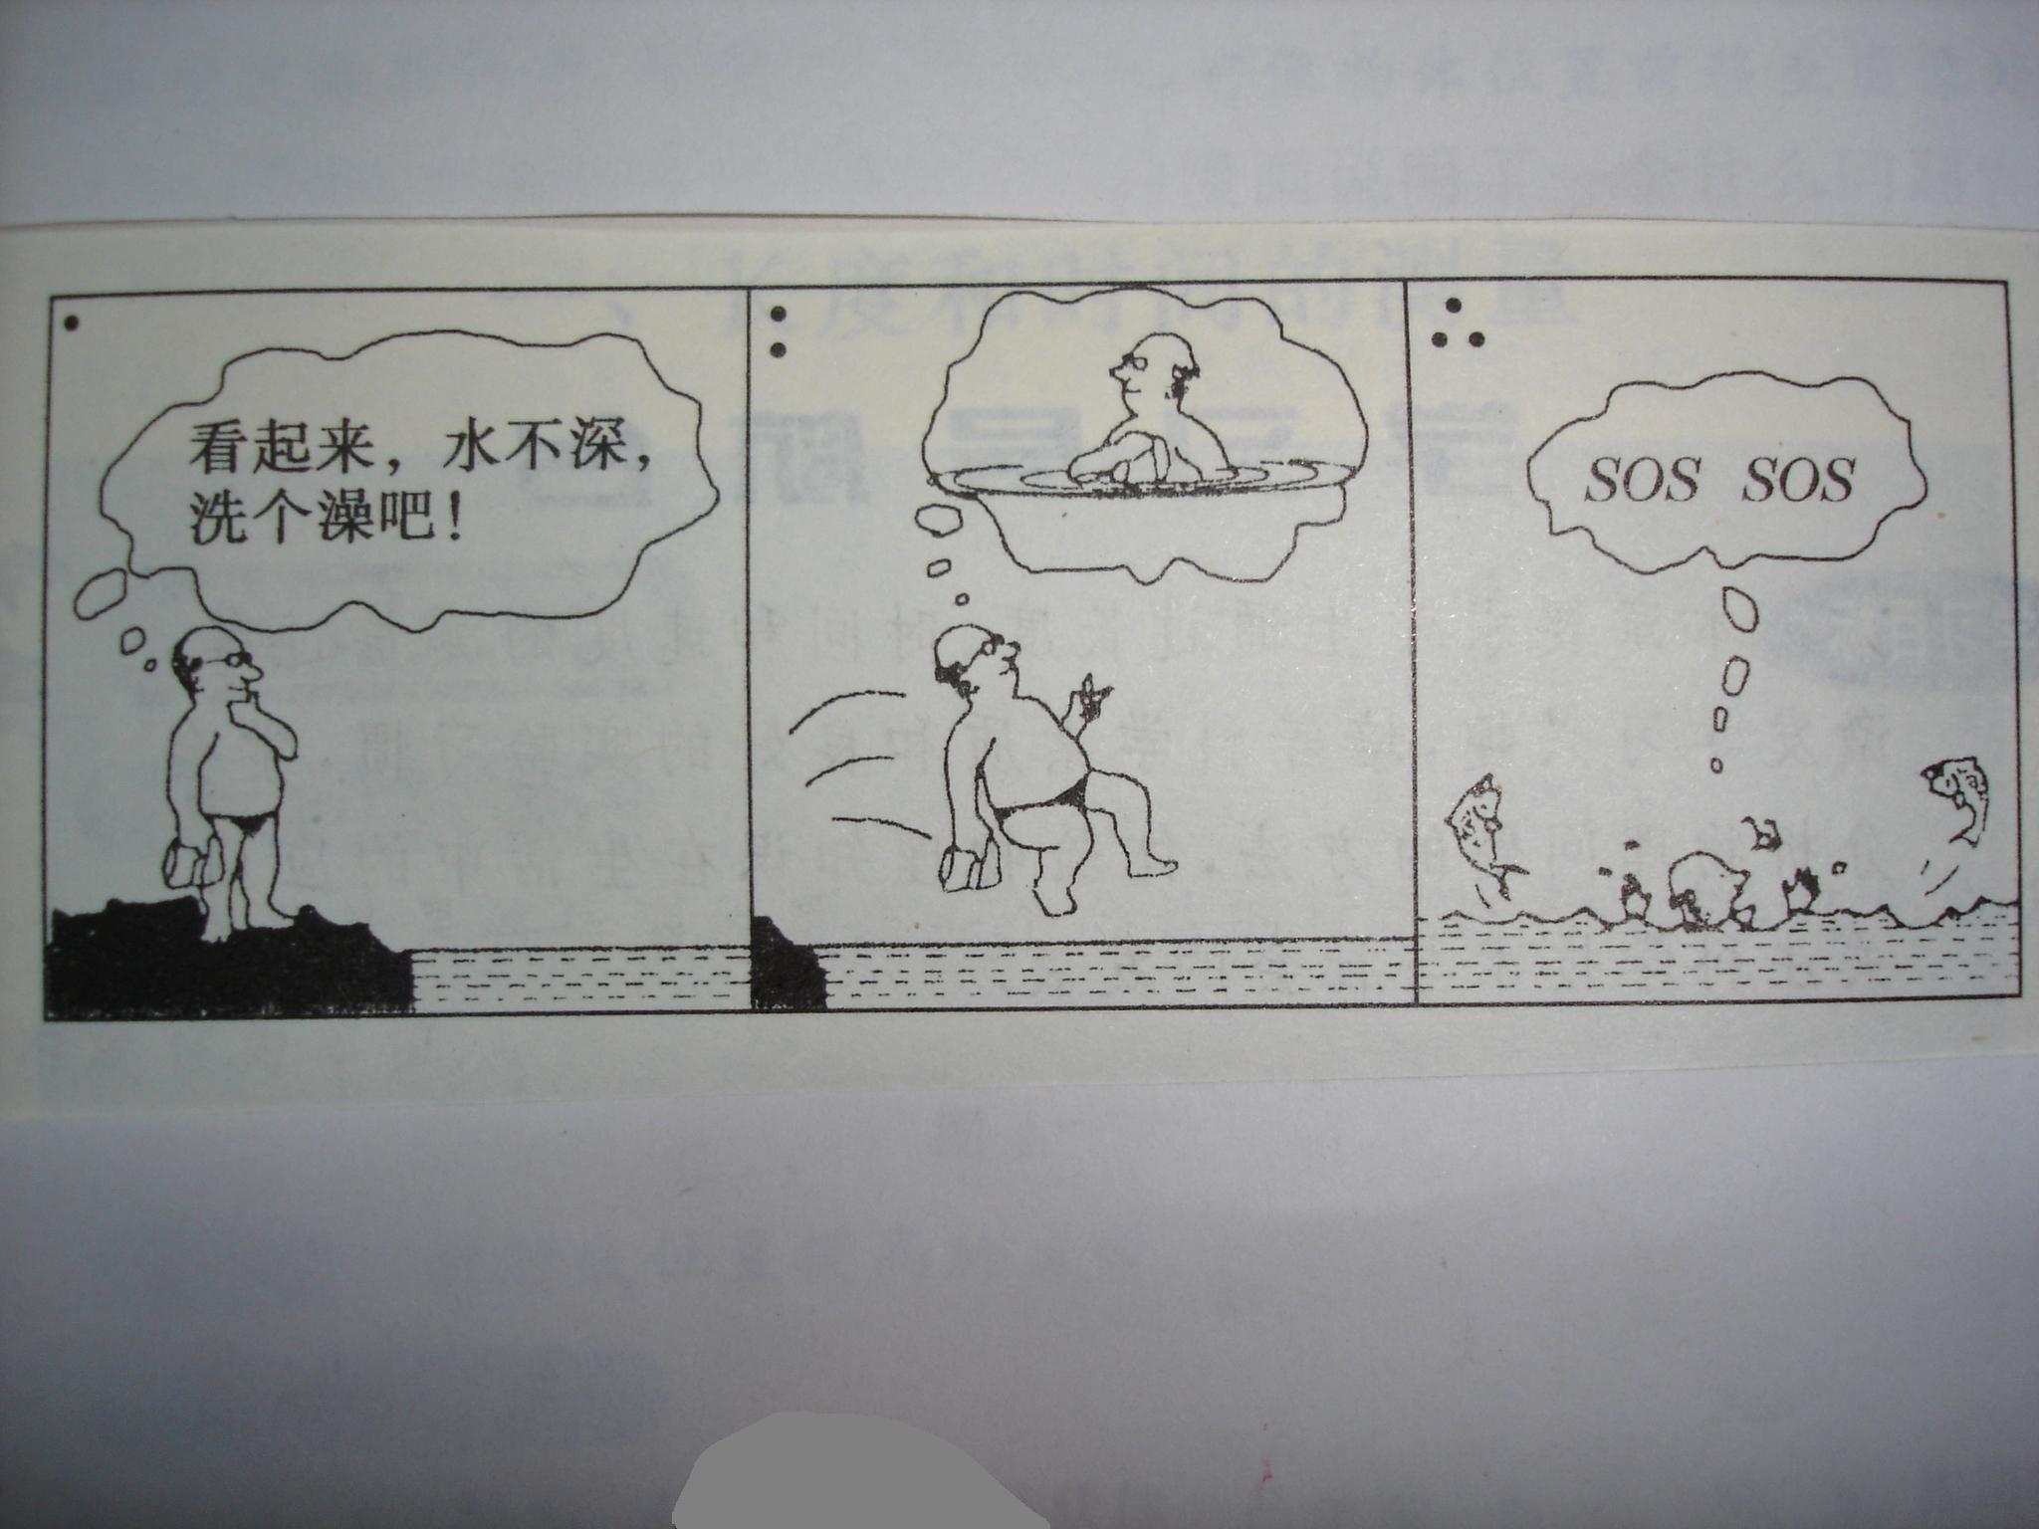
视深度(看到的深度)
小于实际深度
汤姆大叔漫画系列

Slide 2
第四章 光现象
第四节 光的折射

Slide 3
光从一种介质斜射入另一种介质时，传播方向一般会发生偏折，这种现象叫做
光的折射
空气
水
注意：折射现象的产生是光从一种透明物质斜射入另一种透明的物质时，在交界面处发生的。（同时也会发生反射）

Slide 4
小练习
传播
1.一束光从空气斜射入水面时，光的____方向发生了改变，有一部分光被反射回空气，这种现象叫做光的———，还有一部分光进入水中，光线发生———，这种现象叫做光的 _____，这两个现象是————发生的。
反射
偏折
折射
同时

Slide 5
二、明确几个概念
入射角
入射光线
法 线
入射点
空气
界 面
0
玻璃
折射光线
折射角
入射光线与法线的夹角叫入射角。
折射光线与法线的夹角叫折射角。

Slide 6
想一想
折射规律和反射定律一样吗？
反射定律是什么？
反射光线、入射光线和法线在同一平面内；
反射光线和入射光线分别位于法线两侧；
反射角等于入射角。
折射
？
折射
？
折射
？

Slide 7
实验探究
提出问题：当光从一种介质进入另一种介质时传播方向会如何变化？
猜想：
实验探究：

Slide 8
光的折射规律

Slide 9
折射
反射光线、入射光线和法线在同一平面内；
√
？
折射
反射光线和入射光线分别位于法线两侧；
？
√
类比光的反射研究光的折射—类比法

Slide 10
×
折射
？
反射角等于入射角

Slide 11
光的折射定律
① 折射光线、入射光线、法线在同一平面内；
② 折射光线和入射光线分居法线两侧
N
入射角、折射角有什么定量关系呢？
A
θ₁
O
空气
玻璃
θ₂
B
N'

Slide 12
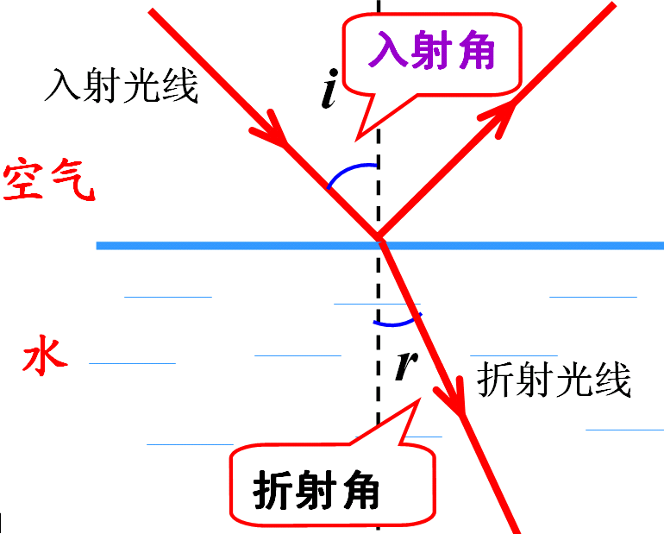
③当光从空气斜射入水或 玻璃中时， 折射角小于入射角
④当光从水或玻璃斜射入空气中时， 折射角大于入射角
空气
⑤光垂直射向介质表面时，传播方向不改变。
水
⑥在折射现象中，光路可逆。

Slide 13
二：光的折射规律
1、折射光线、入射光线和法线在同一平面内
2、折射光线和入射光线分别位于法线两侧
3、当光从空气斜射入水或其他介质中时，折射光线向法线方向偏折，折射角小于入射角；当光从水或其他介质斜射入空气中时，折射光线向远离法线方向偏折，折射角大于入射角；当入射角增大时，折射角也增大。当光从空气垂直射入水中或其他介质中时，传播方向不变。
4、在折射现象中，光路可逆。

Slide 14
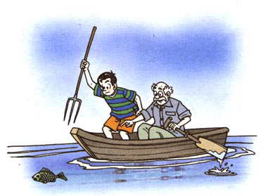
三。生活中的折射现象
思考:怎样才能叉到鱼？

Slide 15
水中的筷子为什么向上弯折了？
P’
P

Slide 16
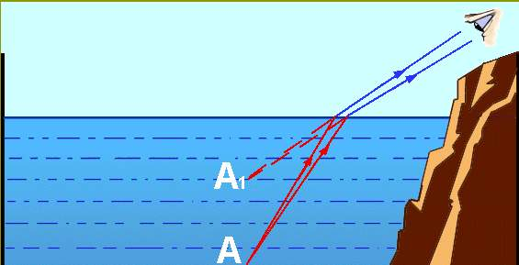
1. 从空气中看，水底或水中的物体看起来变浅了。

Slide 17
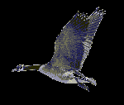
思考:潜水员在水中看岸上的鸟会怎样变化?
B’
B
2.从水中往岸上看，看空中的物体变高了
眼睛

Slide 18
S′
S

Slide 19
练习：1、光线从空气中以入射角射在玻璃砖的上表面上，穿过玻璃砖后，又射入空气中。如果玻璃砖的上下表面是平行的，求光线从玻璃砖射出后的传播方向。
单色光经玻璃砖后，侧移而传播方向不变
i
r
i'
r'

Slide 20
2、从水面上斜看水中的游鱼，看到的是鱼的 像，这是因为发生了光的 ，虚像的位置比实际位置 一些。
虚
折射
高

Slide 21
3、小明到公园里的湖里划船，向水中望去，看到鱼儿在云里游来游去，他看到的云是____（填“实像”或：“虚像”），是由于______造成的，他看到的鱼是____ （填“实像”或：“虚像”）,是由于______造成的。
虚像
光的反射
虚像
光的折射

Slide 22
课堂小结：
一、光从一种介质斜射入另一种介质时，传播方向一般会发生变化，这种现象叫做光的折射。
二、光的折射定律
① 折射光线、入射光线、法线在同一平面内；
② 折射光线和入射光线分居法线两侧
③当光从空气斜射入水或玻璃中时，折射角小于入射角
④当光从水或玻璃斜射入空气中时，折射角大于入射角
⑤光垂直射向介质表面时，传播方向不改变。
三、折射现象中，光路是可逆的

Slide 23
谢谢大家！
再 见！

